Slide 1
JAVASCRIPT
Դաս։ 06 Js oop եվ օբյեկտներ

Slide 2
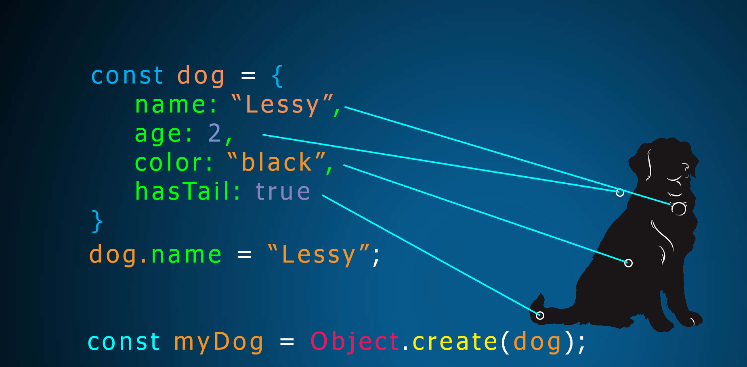
Javascript Օբյեկտ, object.create()

Slide 3
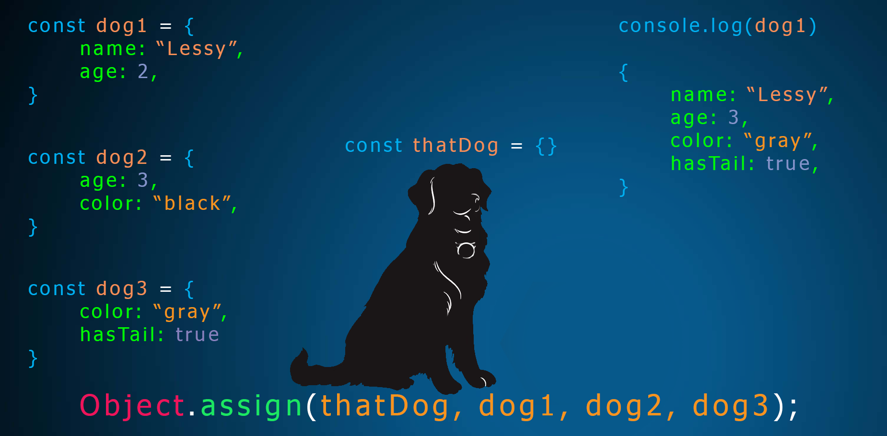
object.assign()

Slide 4
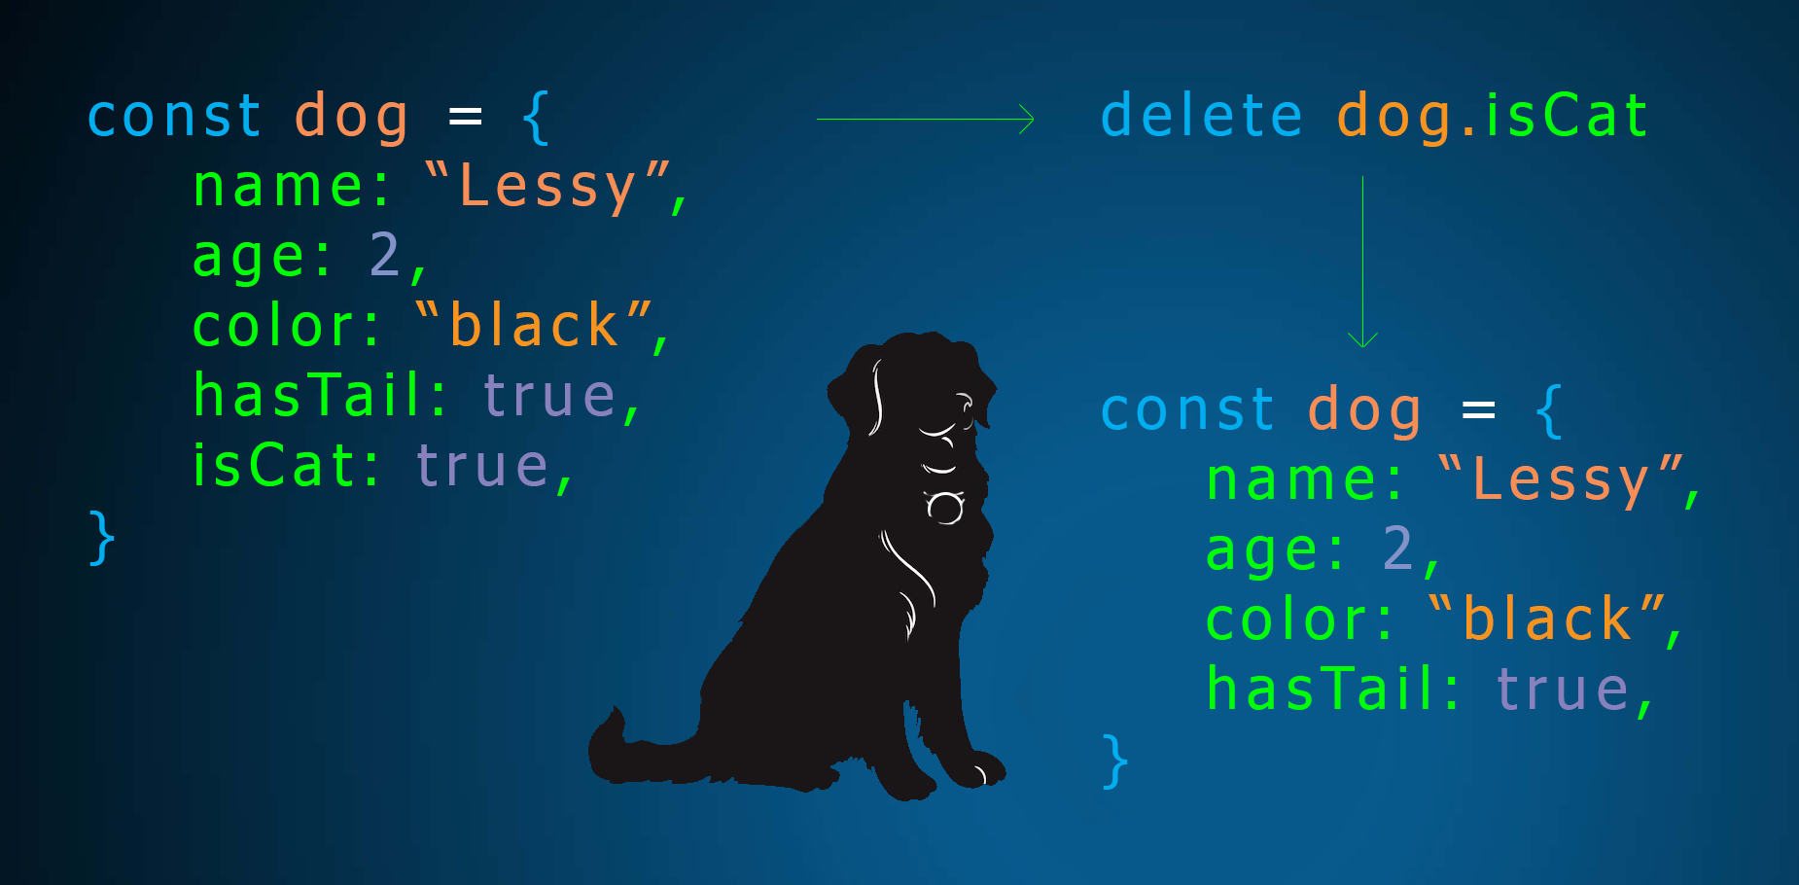
delete obj.key

Slide 5
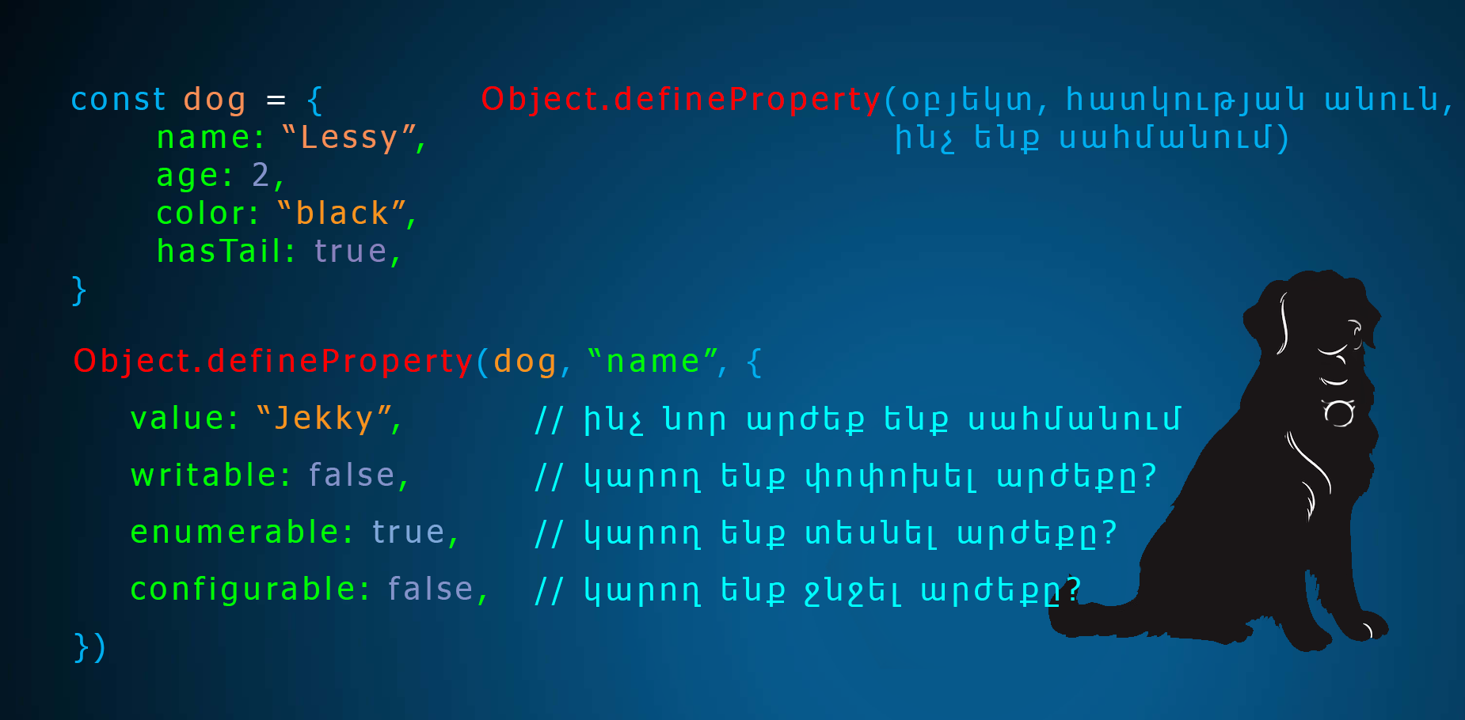
Object.defineProperty()

Slide 6
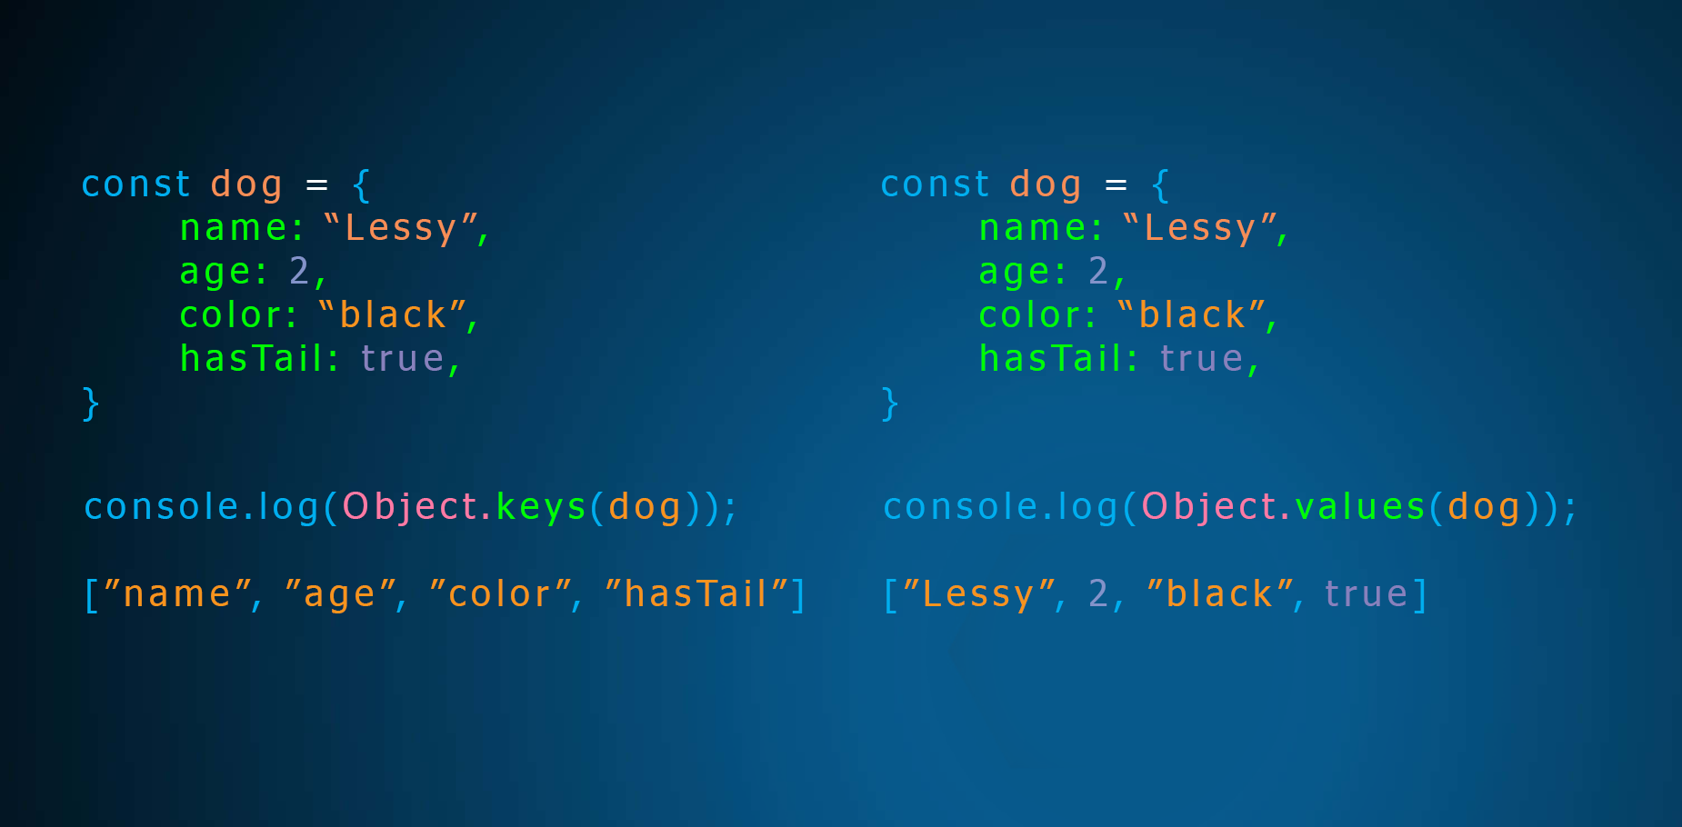
Object.keys(obj), object.values(obj)

Slide 7
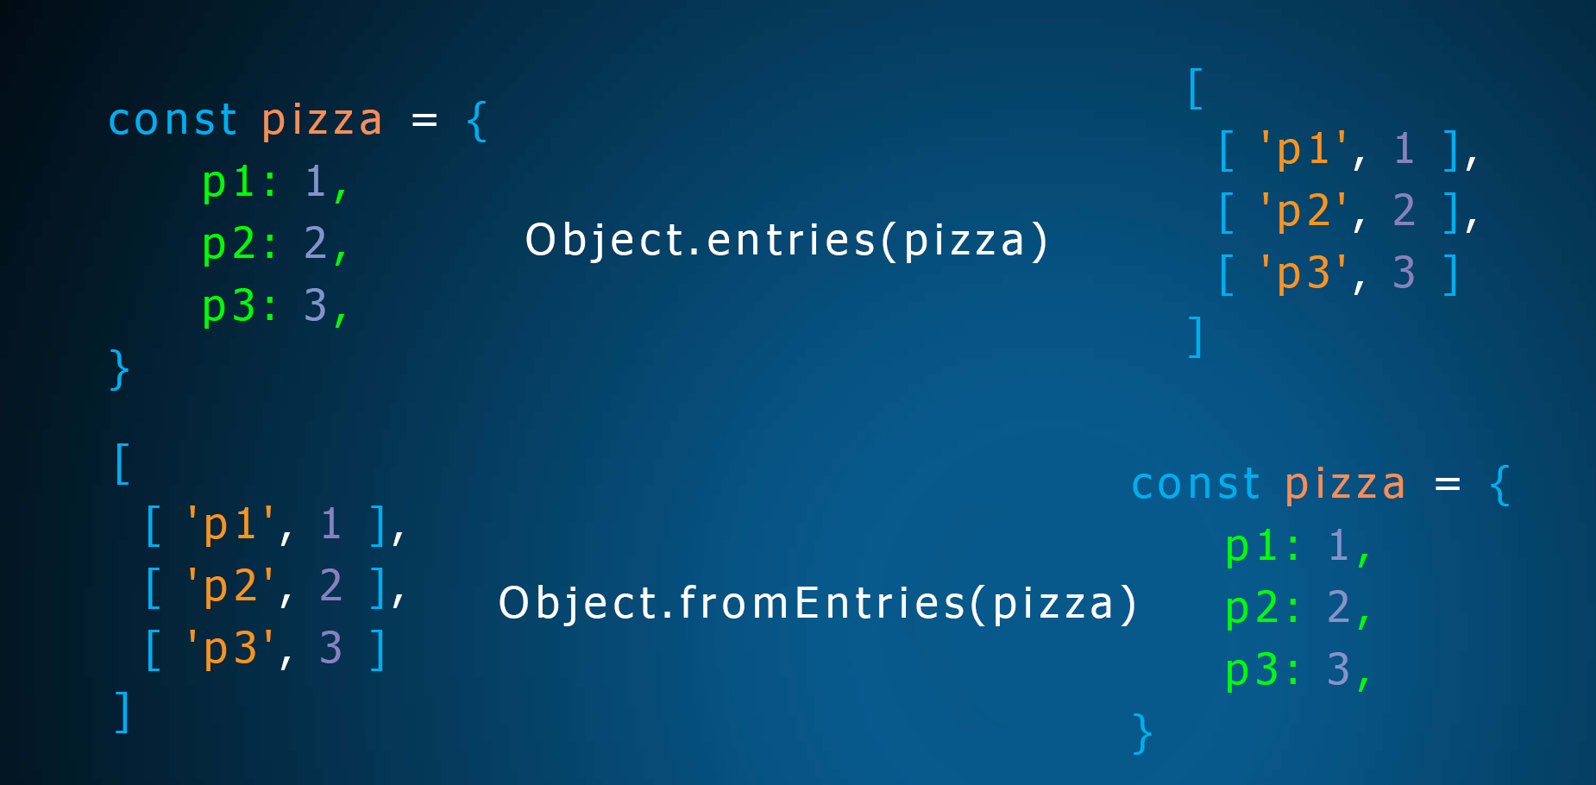
.entries(), .fromEntries()

Slide 8
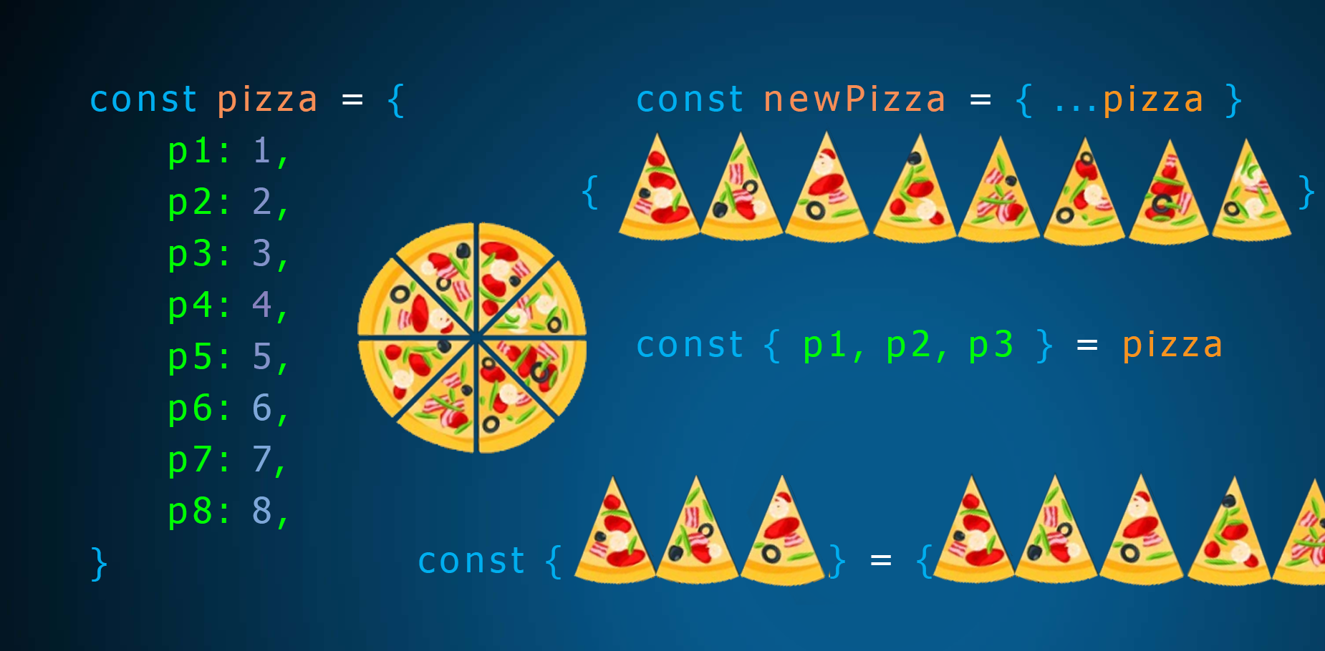
spread օպերատոր և դեստրուկտուրիզացիա

Slide 9
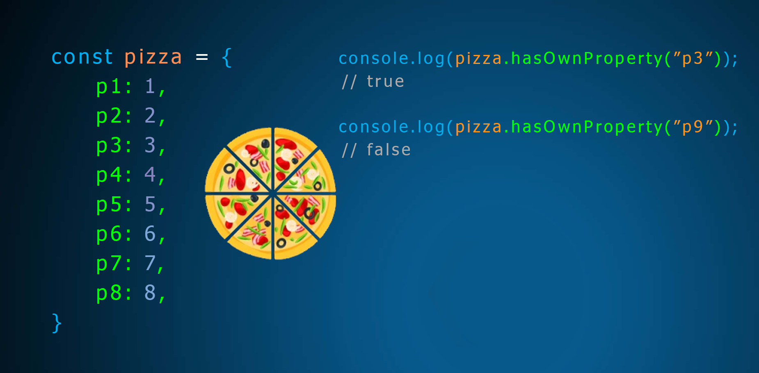
obj.hasownproperty(key)

Slide 10
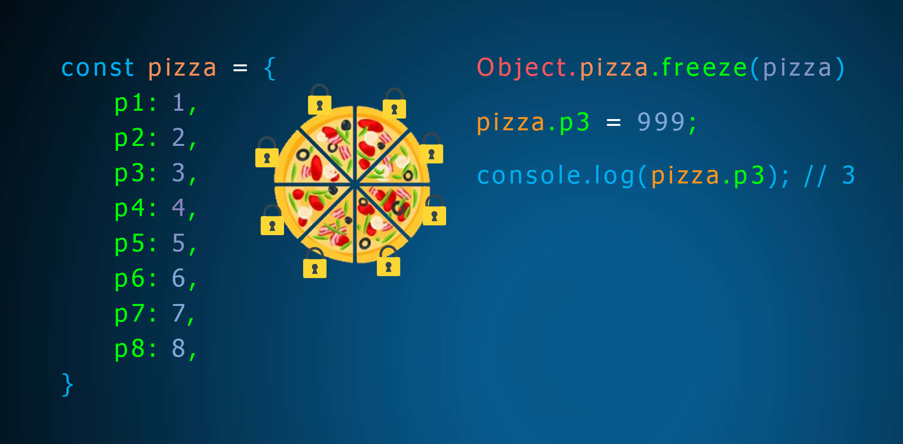
object.freeze(obj)

